Slide 1
データの活用②
情報Ⅰ No.23

Slide 2
実習１
データを比較しよう

Slide 3
◇手順１ データを測定する
ｉＰａｄのストップウォッチを使って１０秒を正確に測るチャレンジをしよう。
☞ルール①開始ボタンを押した後、目をつぶる
②１０秒数えたところでストップを押す
③秒数をワークシートに記録する
 | １回 | ２回 | ３回 | ４回 | ５回 | ６回 | ７回 | ８回 | ９回
秒 | 10.1 | 9.5
小数第2位で四捨五入、小数1位まで記録

Slide 4
◇手順２ データを並び替える
手順１で記録したデータを小さい順に並び替える
 | １回 | ２回 | ３回 | ４回 | ５回 | ６回 | ７回 | ８回 | ９回
秒 | 10.1 | 9.5 | 8.6 | 11.1 | 9.9 | 9.7 | 8.8 | 10.2 | 10.3
下から1/4
上から1/4
 | 最小値 |  | 第１ 四分位 |  | 中央値 |  | 第3 四分位 |  | 最大値
秒 | 8.6 | 8.8 | 9.5 | 9.7 | 9.9 | 10.1 | 10.2 | 10.3 | 11.1

Slide 5
◇手順３ 箱ひげ図を作る
手順２の値をもとに自分の
データの箱ひげ図を作る。
【箱ひげ図の書き方）
①最小値に横線
②第１四分位数に横線
③中央値に横線
④第３四分位数に横線
⑤最大値に横線
⑥左図のように縦線
最大値
11.1
第3
四分位数
10.2
中央値
9.9
第１
四分位数
最小値 | 第１ 四分位 | 中央値 | 第3 四分位 | 最大値
8.6 | 9.5 | 9.9 | 10.2 | 11.1
9.5
最小値
8.6

Slide 6
◇手順４ 他の人と比較する
①ほかの人3人の箱ひげ図を見せてもらって写す
※名前も下に書いておく

Slide 7
◇手順５ 分析する（3つ記入）
誰が一番、正確だったか？
  データの散らばりが狭い → 時間のブレが少ない
  中央値が１０秒に近い → 正確にカウントできる
  （例）データの散らばりが小さく、１０秒付近にデータがあるのは・・・さんで、正確に時間のカウントができブレも少ない
自分のデータの特徴は？
  データの散らばり、偏り、中央値はどうか
  （例）自分のデータは１０秒より多いところが多く偏りがある
全体のデータの特徴は？
  ４つのデータを見て、平均的な中央値や幅はどれくらいか
  （例）データを見ると２秒の幅が平均のようだ

Slide 8
確認課題

Slide 9
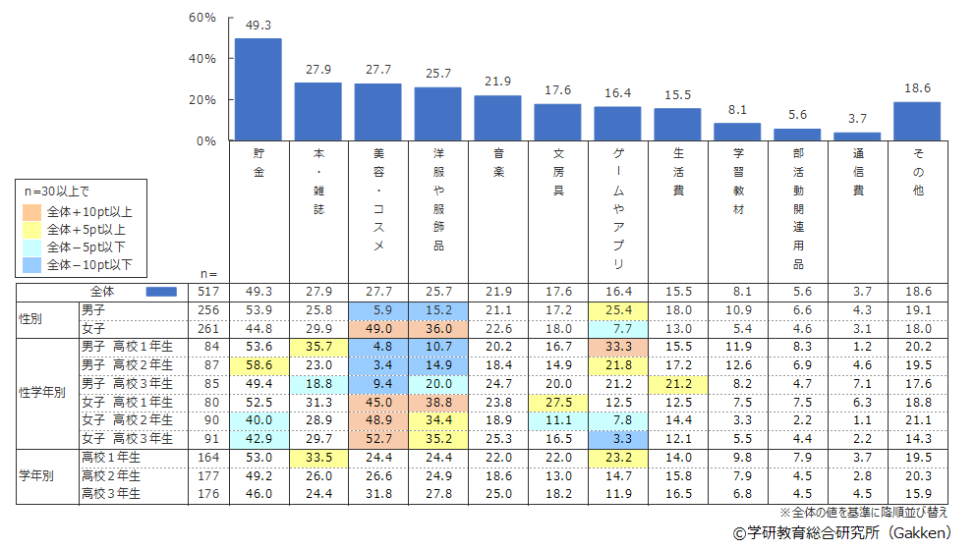
【確認課題】高校生のお小遣いの
使い道データを分析しよう

Slide 10
【確認課題】
①高校生のお小遣いの使い道の特徴
視点：・多いものは何だろう？
・大きくみてどういう分野にお金を使っている？
・大人や小中学生との違いは何だろう？
・その理由は何だろう？
自分で１つ、相談して１つ、計２つ書こう！

Slide 11
【確認課題】
②男子と女子の違いを分析しよう
視点：男子で多いのは何だろう 女子で多いのは何だろう？
同じところ、違うところは何だろう？
その理由は何だろう？
自分で１つ、相談して１つ、計２つ書こう！

Slide 12
【確認課題】
①②を多面的に分析しよう
①②の分析について、他の分析を見せてもらおう
自分と異なる着目点または分析を見せてもらおう
１つ①②の欄に写させてもらおう

Slide 13
【確認課題】
③自分の使い方と比較しよう
視点：自分の使い方と比較して同じところは？
逆に違うところは？
その理由は何だろう？
自分で２つ考えてみよう

Slide 14
【振り返り】
No.23で学んだこと、思ったこと、考えたことを箇条書きで３行書こう。

